Slide 1


社群画布指导书
Community Canvas Guide Book
Jason Yin
2017-9

Slide 2
先来思考一个问题
一个社群是怎样走向死亡的
Notes:
在中国网络上长期泡着的人，恐怕都有过加入某些群的经历。一开始是激动和兴奋的心情，但当怀着良好愿望加入一段时间后，却发现群里充满灌水、刷屏、广告，甚至两个群友一言不合，变成争执，愤而退群。
而群主也会因各种琐事纠结，人数还不能太少，少于30人不成群，超过80人就开始热闹，超过500人又乱糟糟的不好管，不出半年，大家慢慢不再发言，最终成了一个死群。

Slide 3
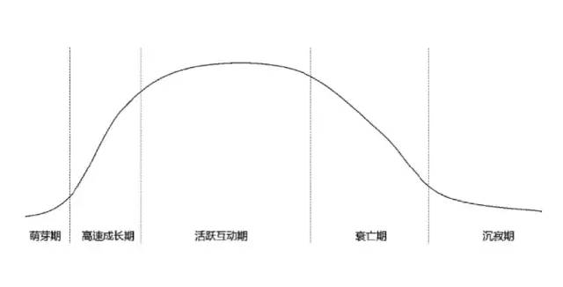

Slide 4
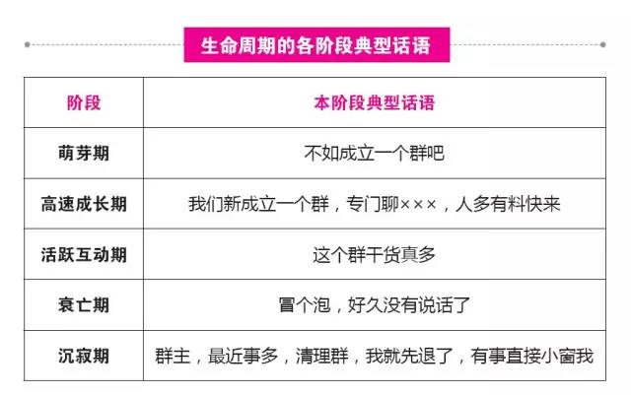

Slide 5
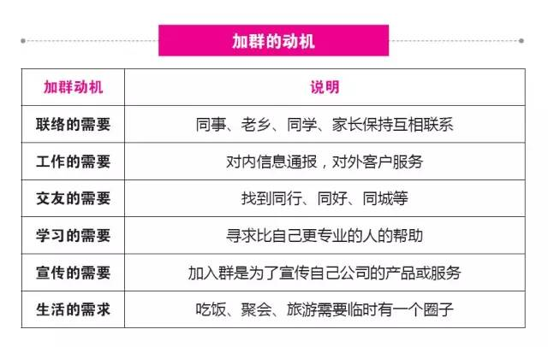

Slide 6
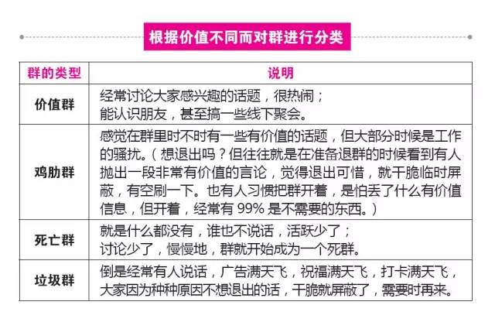

Slide 7
社群画布有
3 部分
身份 体验 结构
他们依次被分割成
17个主题

Slide 8
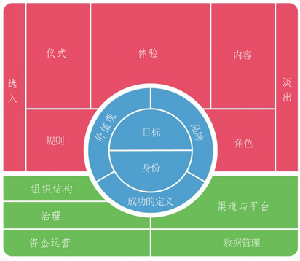

Slide 9
17个主题
17个问题
想清这些，就迈出了组建社群的第一步

Slide 10
PART 1
身份

Slide 11
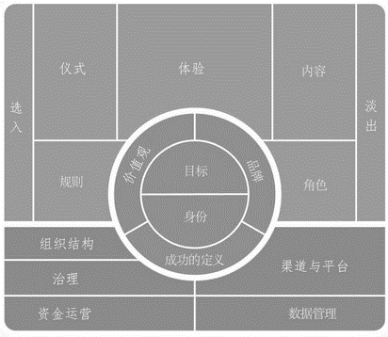
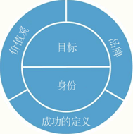

Slide 12
1.1 目标 why
1/17
身份
体验
结构
为什么这个社群要存在？

Slide 13
1.2 成员身份 who
2/17
身份
体验
结构
这个社群为谁设立？

Slide 14
1.3 价值观 what
3/17
身份
体验
结构
作为一个社群，对我们
来说什么最重要？

Slide 15
1.4 成功定义
4/17
身份
体验
结构
社群怎么定义成功？

Slide 16
1.5 品牌
5/17
身份
体验
结构
社群对外怎么表达自己？

Slide 17
PART 2
体验

Slide 18
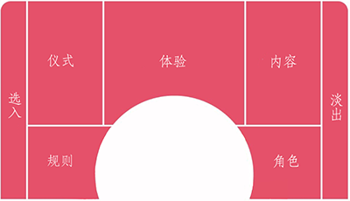

Slide 19
2.1 选入
6/17
身份
体验
结构
成员怎样
选入一个社群？

Slide 20
2.2 共享的体验
7/17
身份
体验
结构
成员在社群中
共享的体验是什么？

Slide 21
2.3 仪式
8/17
身份
体验
结构
定期开展什么仪式
形成了怎样的传统？

Slide 22
2.4 内容
9/17
身份
体验
结构
社群能输出怎样的内容？

Slide 23
2.5 规章制度
10/17
身份
体验
结构
社群的规章制度是什么？

Slide 24
2.6 角色
11/17
身份
体验
结构
成员在社群中
都扮演哪些角色？

Slide 25
2.7 淡出
12/17
身份
体验
结构
成员们怎样淡出社群？

Slide 26
PART 3
结构

Slide 27
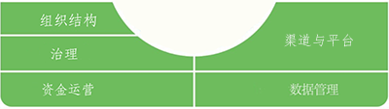

Slide 28
3.1 组织结构
13/17
身份
体验
结构
运营社群的组织结构？

Slide 29
3.2 治理（决策流程）
14/17
身份
体验
结构
在社群中如何做决定？

Slide 30
3.3 资金运营
15/17
身份
体验
结构
社群怎样运营资金？

Slide 31
3.4 渠道与平台
16/17
身份
体验
结构
社群用什么渠道去交流
和用什么平台去召集？

Slide 32
3.5 数据管理
17/17
身份
体验
结构
社群如何管理成员数据？

Slide 33

谢谢
2017.9

